Slide 1
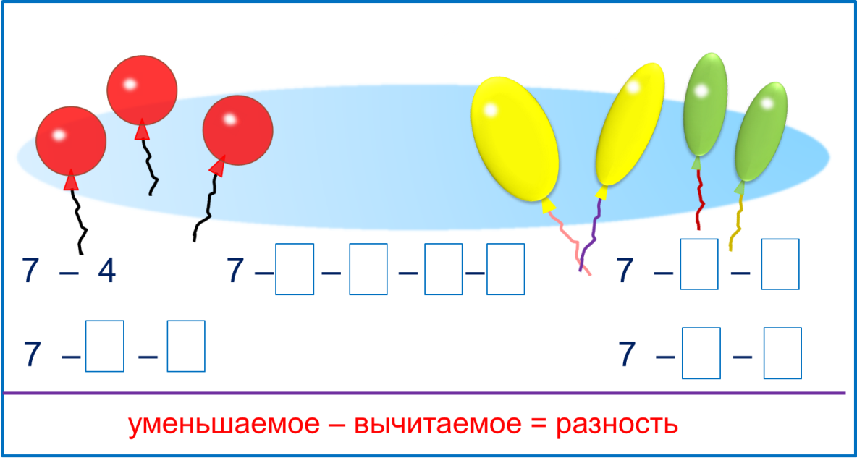
«Моя математика» 1 класс
Урок 43
Тема урока: «Уменьшаемое. Вычитаемое. Разность»
Советы учителю.
Презентация к уроку составлена на основе заданий, расположенных в учебнике. Рекомендую открыть учебник на странице с данным уроком, прочитать задания и просмотреть их в данной презентации в режиме демонстрации.
Внимание!
Некоторые задания можно выполнять интерактивно. Например, продолжить ряд, сравнить или вставить пропущенные числа. Для этого презентацию надо перевести в режим редактирования.

Slide 2
Урок 43. Уменьшаемое, вычитаемое, разность
МАТЕМАТИКА
разность
!
7
-
1
=
6
уменьшаемое
часть
вычитаемое
разность
целое
часть
7
-
1
=
6
целое
часть
часть

Slide 3
Урок 43. Уменьшаемое, вычитаемое, разность
МАТЕМАТИКА
1. Рассмотри рисунки ребят. Какие числа они не записали? Как их найти Помоги Кате, Пете и Вове записать равенства.
- 2
- 2
7
?
?
5
К.
П.
7 – 2 = ?
? – 2 = 5
?
разность
7
5
уменьшаемое
7 – 2 = 5
В.
5 + 2 = 7
7 – ? = 5
вычитаемое
7 – 5 = 2
целое – часть = часть
уменьшаемое – вычитаемое = разность

Slide 4
Урок 43. Уменьшаемое, вычитаемое, разность
МАТЕМАТИКА
2. Помоги Вове заполнить таблицу. Назови неизвестные числа, составь верные равенства.
Уменьшаемое (целое) | Вычитаемое (часть) ___ | Разность (часть) ___
5
3
?
5
-
3
=
?
6
?
3
6
-
?
=
3
7
?
4
7
-
?
=
4
Внимание!
Данное задание можно выполнить интерактивно. Для этого презентацию надо перевести в режим редактирования.
1
6
7
1
1
1
1
1
1
1
1
1
1
1
1
1
1
1
1
1
1
1
1
1
1
1
2
2
2
2
2
2
2
2
2
2
2
2
2
2
2
2
2
2
2
2
2
2
2
2
3
3
3
3
3
3
3
3
3
3
3
3
3
3
3
3
3
3
3
3
3
3
3
3
4
4
4
4
4
4
4
4
4
4
4
4
4
4
4
4
4
4
4
4
4
4
4
4
5
5
5
5
5
5
5
5
5
5
5
5
5
5
5
5
5
5
5
5
5
5
5
5
6
6
6
6
6
6
6
6
6
6
6
6
6
6
6
6
6
6
6
6
6
6
6
7
7

Slide 5
Урок 43. Уменьшаемое, вычитаемое, разность
МАТЕМАТИКА
2. Помоги Вове заполнить таблицу. Назови неизвестные числа, составь верные равенства.
Уменьшаемое (целое) | Вычитаемое (часть) ___ | Разность (часть) ___
ПРОВЕРЬ!
5
3
2
?
5
-
3
=
?
2
6
?
3
6
-
3
3
?
=
3
7
3
3
?
4
7
-
?
=
4
? Как изменяется уменьшаемое?
? Как изменяется вычитаемое?
? Как изменяется разность?

Slide 6
Урок 43. Уменьшаемое, вычитаемое, разность
МАТЕМАТИКА
• Расскажите о числе 4. Какое число пропущено.
4
4
4
4
1
1
1
1
2
2
3
1
1
3
3. К этому рисунку Катя составила несколько числовых выражений. Какие это выражения?
7 – 4
7 – 1 – 1 – 1 – 1
3
7
7
3
7
3
7 – 3 – 1
7 – 2 – 2
3
7
7 – 1 – 3
3
7

Slide 7
Урок 43. Уменьшаемое, вычитаемое, разность
МАТЕМАТИКА
3. К этому рисунку Катя составила несколько числовых выражений. Какие это выражения?
7 – 4
7 – 1 – 1 – 1 – 1
3
7
7
3
7
3
7 – 3 – 1
3
7
7 – 2 – 2
7 – 1 – 3
3
7
Внимание!
Данное задание можно выполнить интерактивно. Для этого презентацию надо перевести в режим редактирования.
1
6
7
1
1
1
1
1
1
1
1
1
1
1
1
1
1
1
1
1
1
1
1
1
1
1
2
2
2
2
2
2
2
2
2
2
2
2
2
2
2
2
2
2
2
2
2
2
2
2
3
3
3
3
3
3
3
3
3
3
3
3
3
3
3
3
3
3
3
3
3
3
3
3
4
4
4
4
4
4
4
4
4
4
4
4
4
4
4
4
4
4
4
4
4
4
4
4
5
5
5
5
5
5
5
5
5
5
5
5
5
5
5
5
5
5
5
5
5
5
5
5
6
6
6
6
6
6
6
6
6
6
6
6
6
6
6
6
6
6
6
6
6
6
6
7
7

Slide 8
Урок 43. Уменьшаемое, вычитаемое, разность
МАТЕМАТИКА
3. К этому рисунку Катя составила несколько числовых выражений. Какие это выражения?
7 – 4
7 – 1 – 1 – 1 – 1
3
7
7
3
7
3
7 – 3 – 1
3
7
7 – 2 – 2
7 – 1 – 3
3
7
ПРОВЕРЬ!

Slide 9
Урок 43. Уменьшаемое, вычитаемое, разность
МАТЕМАТИКА
3. К этому рисунку Катя составила несколько числовых выражений. Какие это выражения?
7 – 4
7 – 1 – 1 – 1 – 1
3
7
7
3
7
3
7 – 3 – 1
3
7
7 – 2 – 2
7 – 1 – 3
3
7
ПРОВЕРЬ!

Slide 10
Урок 43. Уменьшаемое, вычитаемое, разность
МАТЕМАТИКА
3. К этому рисунку Катя составила несколько числовых выражений. Какие это выражения?
7 – 4
7 – 1 – 1 – 1 – 1
3
7
7
3
7
3
7 – 3 – 1
7 – 2 – 2
7 – 1 – 3
3
7
ПРОВЕРЬ!

Slide 11
Урок 43. Уменьшаемое, вычитаемое, разность
МАТЕМАТИКА
3. К этому рисунку Катя составила несколько числовых выражений. Какие это выражения?
7 – 4
7 – 1 – 1 – 1 – 1
3
7
7 – 3 – 1
7 – 2 – 2
7 – 1 – 3
3
7
ПРОВЕРЬ!

Slide 12
Урок 43. Уменьшаемое, вычитаемое, разность
МАТЕМАТИКА
3. К этому рисунку Катя составила несколько числовых выражений. Какие это выражения?
7 – 4
7 – 1 – 1 – 1 – 1
7 – 3 – 1
7 – 2 – 2
7 – 1 – 3
3
7
ПРОВЕРЬ!

Slide 13
Урок 43. Уменьшаемое, вычитаемое, разность
МАТЕМАТИКА
5. Сколько лучей на каждом рисунке?
Внимание!
Данное задание можно выполнить интерактивно. Для этого презентацию надо перевести в режим редактирования.
Л.
П.
К.
3
2
3
• Какие ещё фигуры есть на этих рисунках?
1
5
6
7
1
1
1
1
1
1
1
1
1
1
1
1
1
1
1
1
1
1
1
1
1
1
1
2
2
2
2
2
2
2
3
3
3
3
3
3
3
3
3
3
3
3
3
3
3
3
3
3
3
3
3
2
3
4

Slide 14
Урок 43. Уменьшаемое, вычитаемое, разность
МАТЕМАТИКА
5. Сколько лучей на каждом рисунке?
ПРОВЕРЬ!
Л.
П.
К.
• Какие ещё фигуры есть на этих рисунках?
1
5
6
7
1
1
1
1
1
1
1
1
1
1
1
1
1
1
1
1
1
1
1
1
1
1
1
2
2
2
2
2
2
2
2
3
3
3
3
3
3
3
3
3
3
3
3
3
3
3
3
3
3
3
3
3
3
3
2
3
4

Slide 15
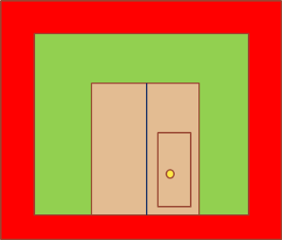
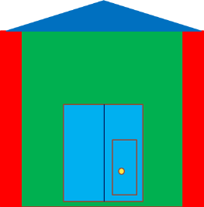
Урок 43. Уменьшаемое, вычитаемое, разность
МАТЕМАТИКА
7∗ Пете нужно поставить игрушечные машины в гаражи. В каждом гараже может стоять только одна машина. Сколько есть способов сделать это?
Внимание!
Данное задание можно выполнить интерактивно. Для этого презентацию надо перевести в режим редактирования.
4
1
2
3
4
5
6
7
Ответ : 2 способа.

Slide 16
Урок 43. Уменьшаемое, вычитаемое, разность
МАТЕМАТИКА
7∗ Пете нужно поставить игрушечные машины в гаражи. В каждом гараже может стоять только одна машина. Сколько есть способов сделать это?
ПРОВЕРЬ!
Ответ : 2 способа.

Slide 17
МАТЕМАТИКА
Спасибо!

